Slide 1
Проект по предмету «Анализ и прогнозирование рыночных рисков»
Студент
Сторожок Мария,
Группа БИИН1908

Slide 2
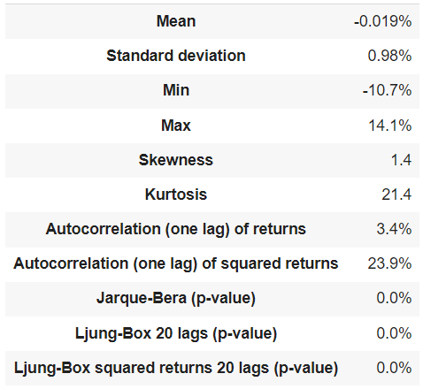
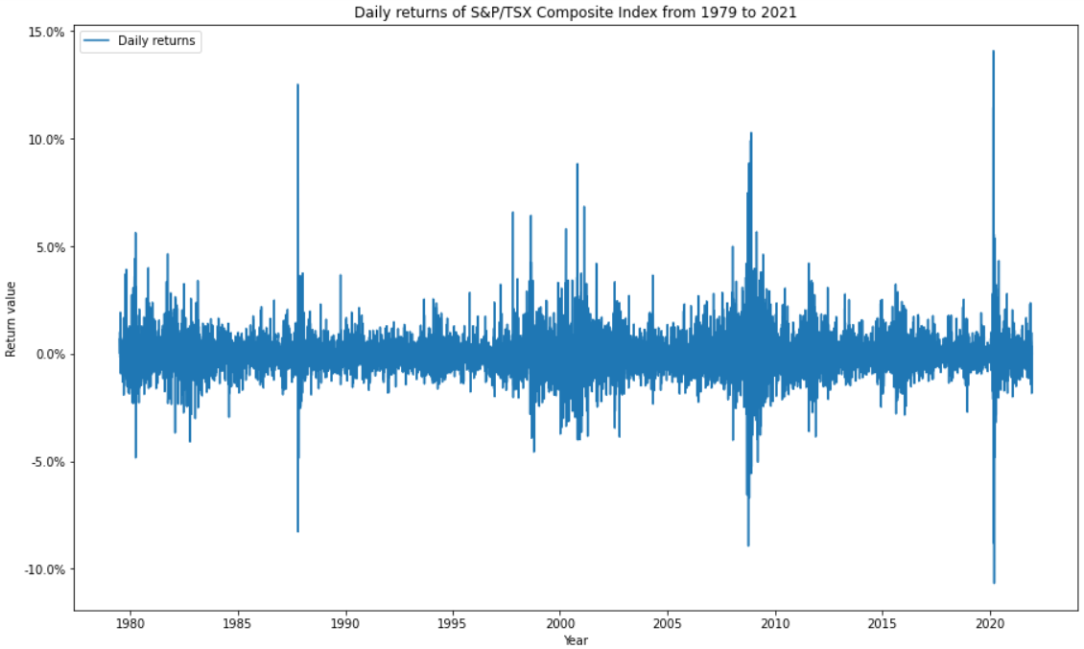
Основные характеристики ряда доходности

Slide 3
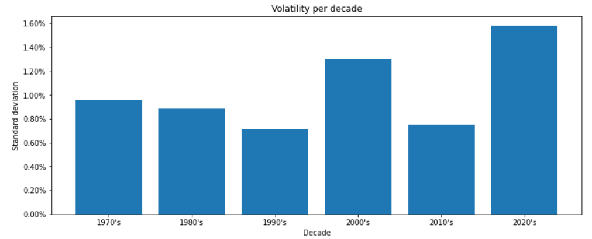
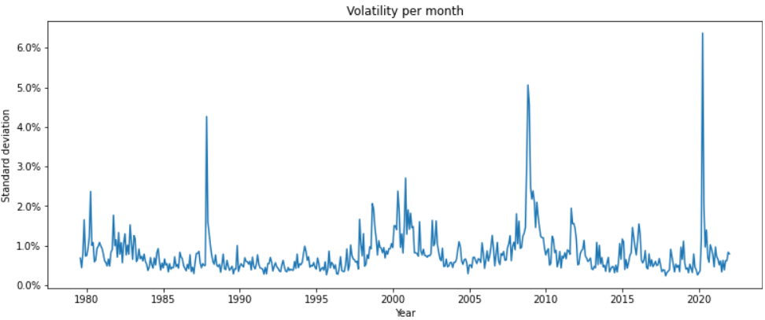
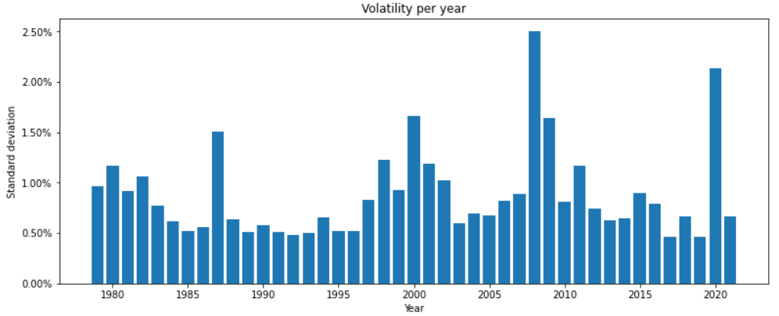
Волатильность доходности
Взятые вместе, данные графики показывают, что существуют как долгосрочные циклы волатильности, охватывающие десятилетия и годы, так и короткие циклы, охватывающие недели или месяцы.

Slide 4
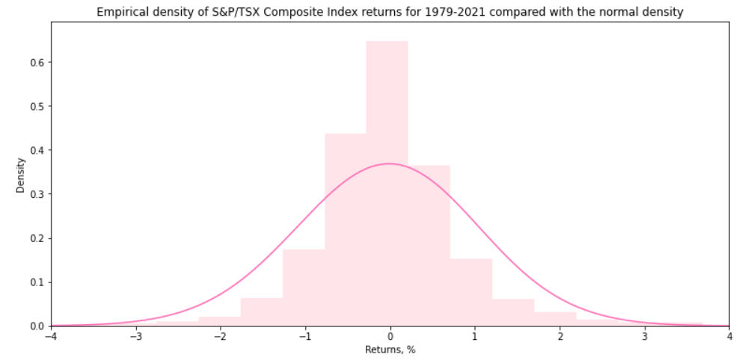
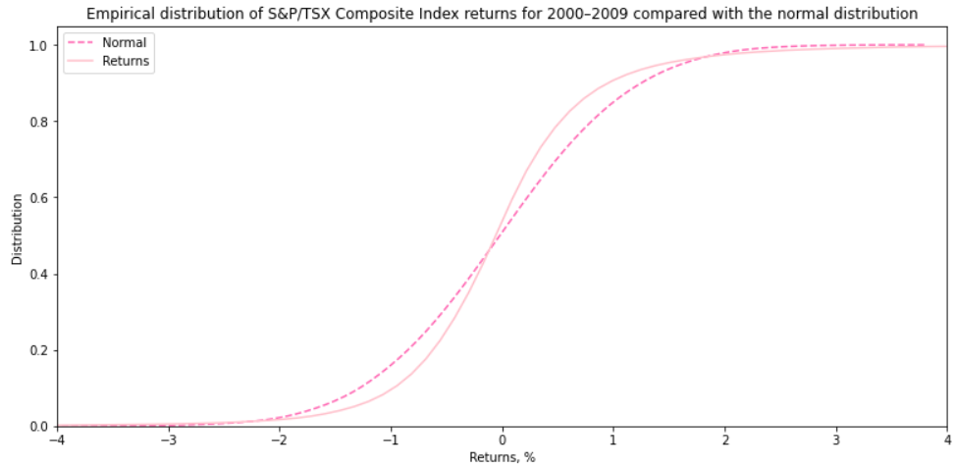
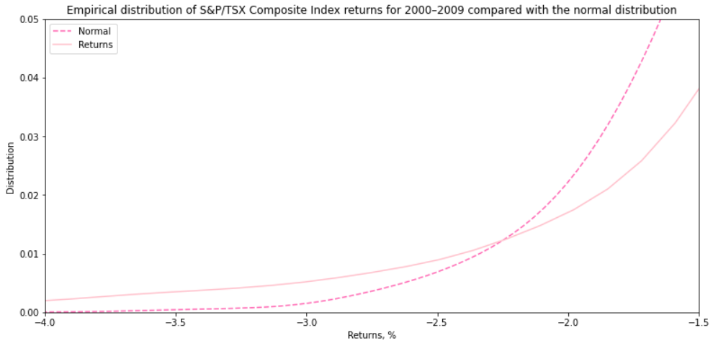
Толстые хвосты
Исходя из данных графиков, мы можем сказать, что существует больше дней, когда на рынке происходит очень мало, чем предсказывается нормальным распределением, и больше дней, когда рыночные цены значительно меняются.

Slide 5
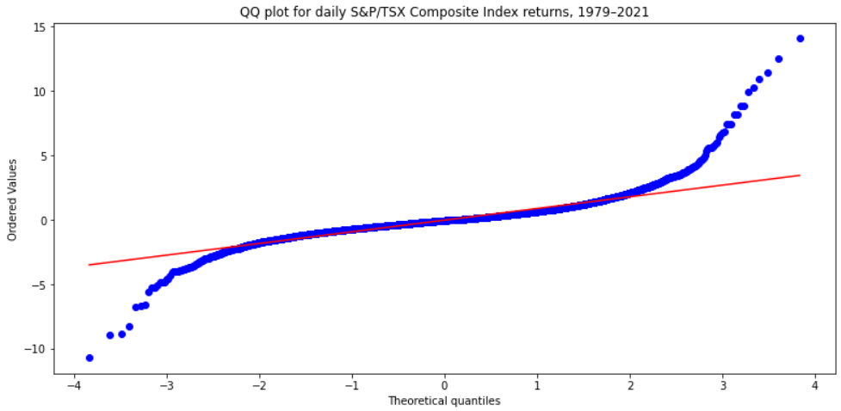
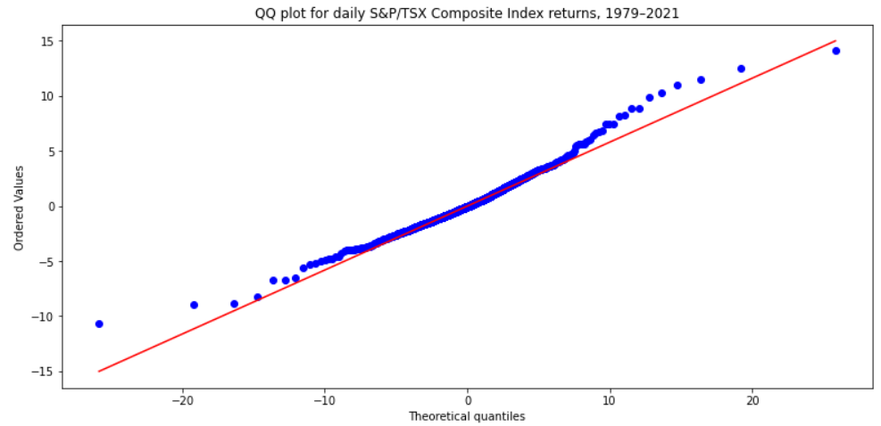
Идентификация толстых хвостов
QQ plot для S&P/TSX Composite Index по сравнению с нормальным распределением имеет четкую S-образную форму и показывает, что многие наблюдения отклоняются от нормали, как в минус, так и в плюс.
Данные больше соответствуют Student-3 распределению, как с верхней, так и с нижней стороны.
Вывод: доходность S&P/TSX Composite Index имеет хвосты, приблизительно равные t(3), где верхний хвост кажется немного толще нижнего.

Slide 6
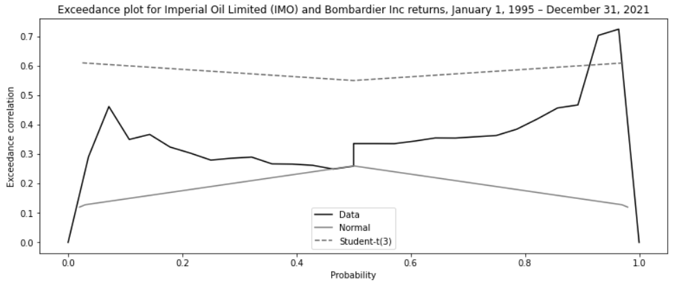
Нелинейная зависимость
График корреляции превышения для канадского индекса выглядит следующим образом:
На приведенном выше графике показаны эмпирические корреляции превышения для ежедневных доходностей Imperial Oil Limited (IMO) и Bombardier Inc (BBD), входящих в S&P/TSX Composite Index, за 27 лет, наложенные на корреляции превышения для двумерного нормального распределения и двумерного распределения Стьюдента-t(3).
Если говорить о нормальном распределении и распределении Стьюента с 3 степенями свободы, графики нелинейные по p, но симметричные.

Slide 7
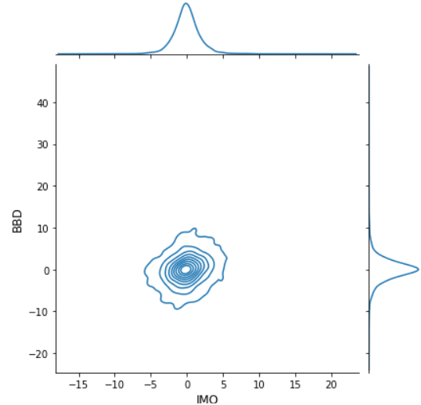
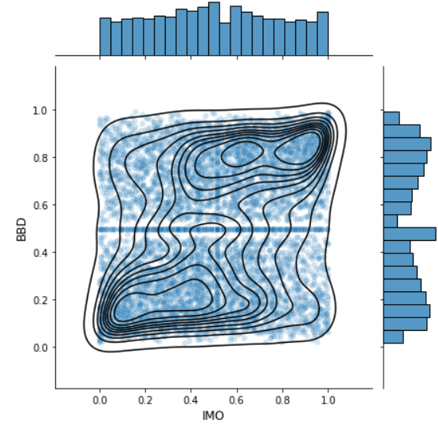
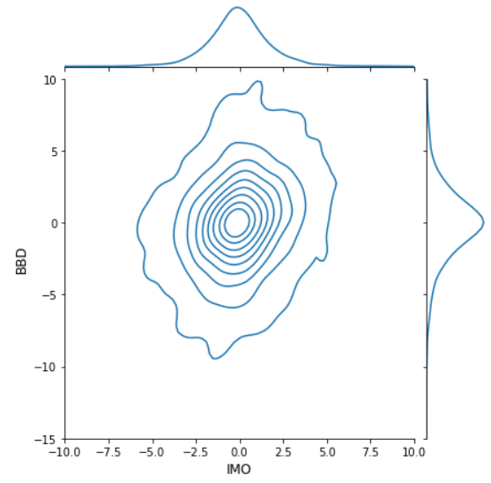
Копулы для моделирования НЛЗ

Slide 8
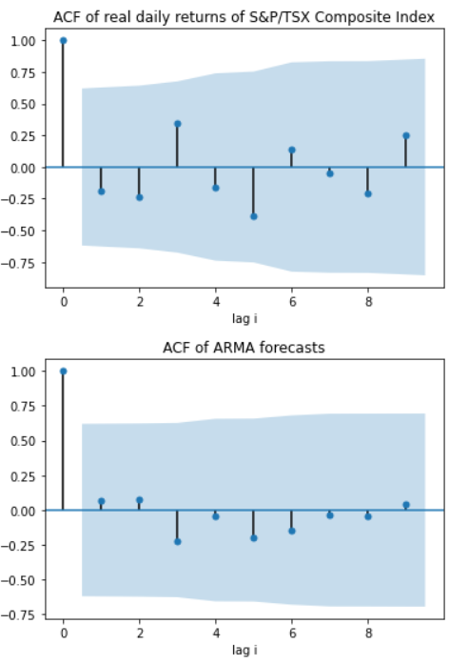
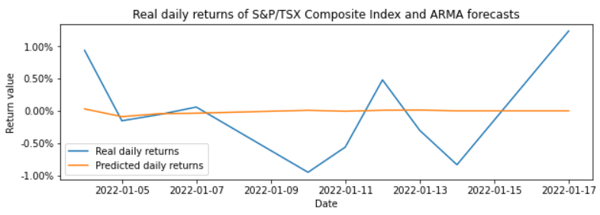
Модель ARMA
Качество предсказаний модели ARMA(4, 4) плохое.
Log-likelihood = - 35041.485

Slide 9
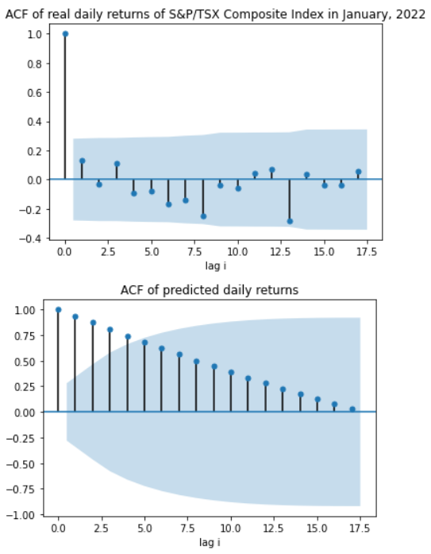
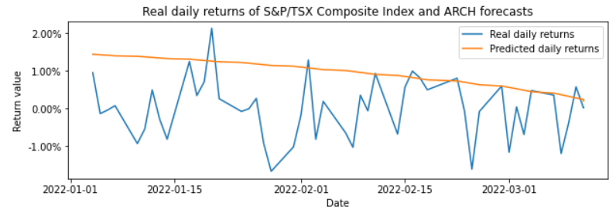
Модель ARCH
Качество предсказаний модели ARCH(5) получше.
Log-likelihood = - 1020.24

Slide 10
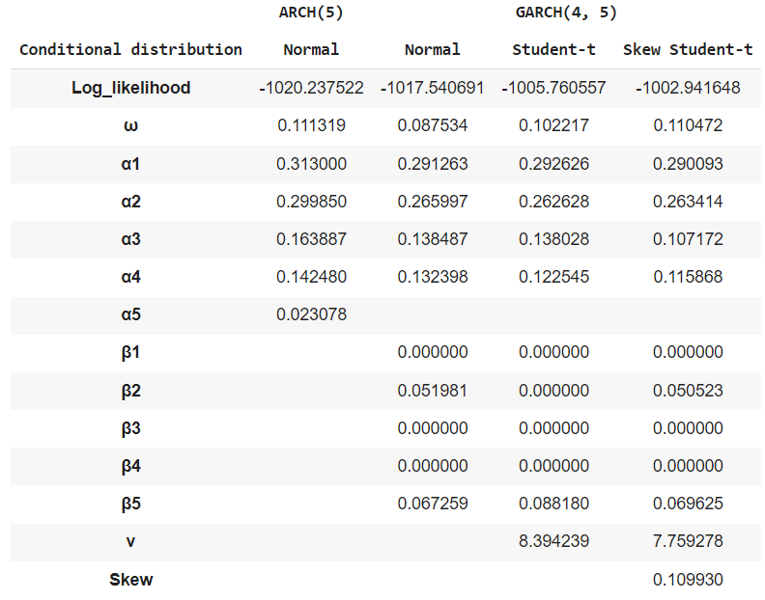
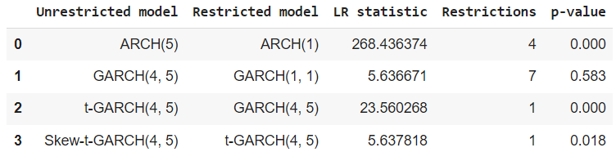
Сравнение моделей
Для обученных моделей имеем следующие результаты тестов отношения правдоподобия (likelihood ratio tests):

Slide 11
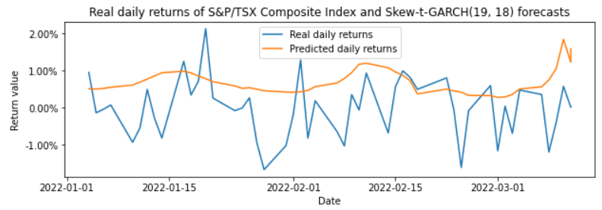
Наилучшая модель
Увеличив число лагов L₁ и L₂, мы добились улучшения значения максимального правдоподобия, которое выросло с -1002.941648 до -231.51.

